Slide 1

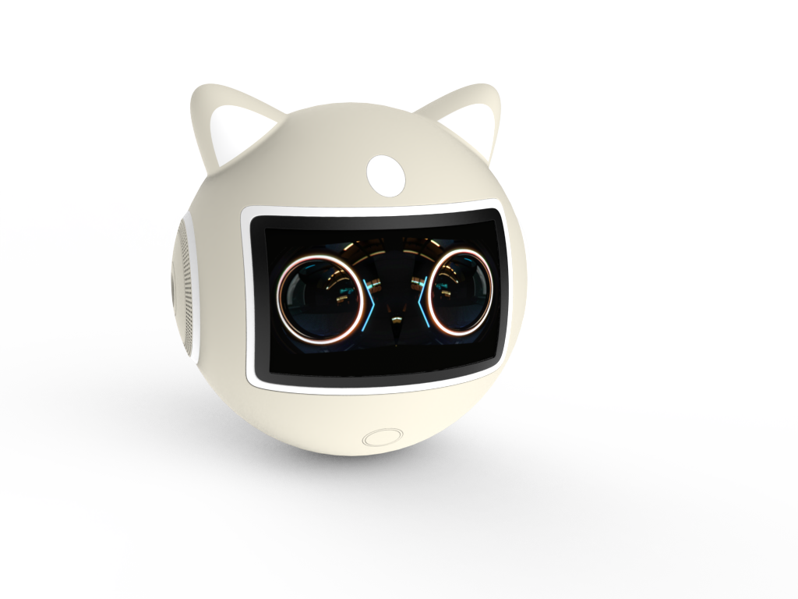
IOOI情绪蛋
——基于AI大模型的青少年心理危机预防智能体
Intelligent agent for preventing adolescent psychological crisis based on AI big model

Slide 2
Preliminary research
前期调研
全国12~17岁青春期女生存在心理健康问题人数
>1500万

Slide 3
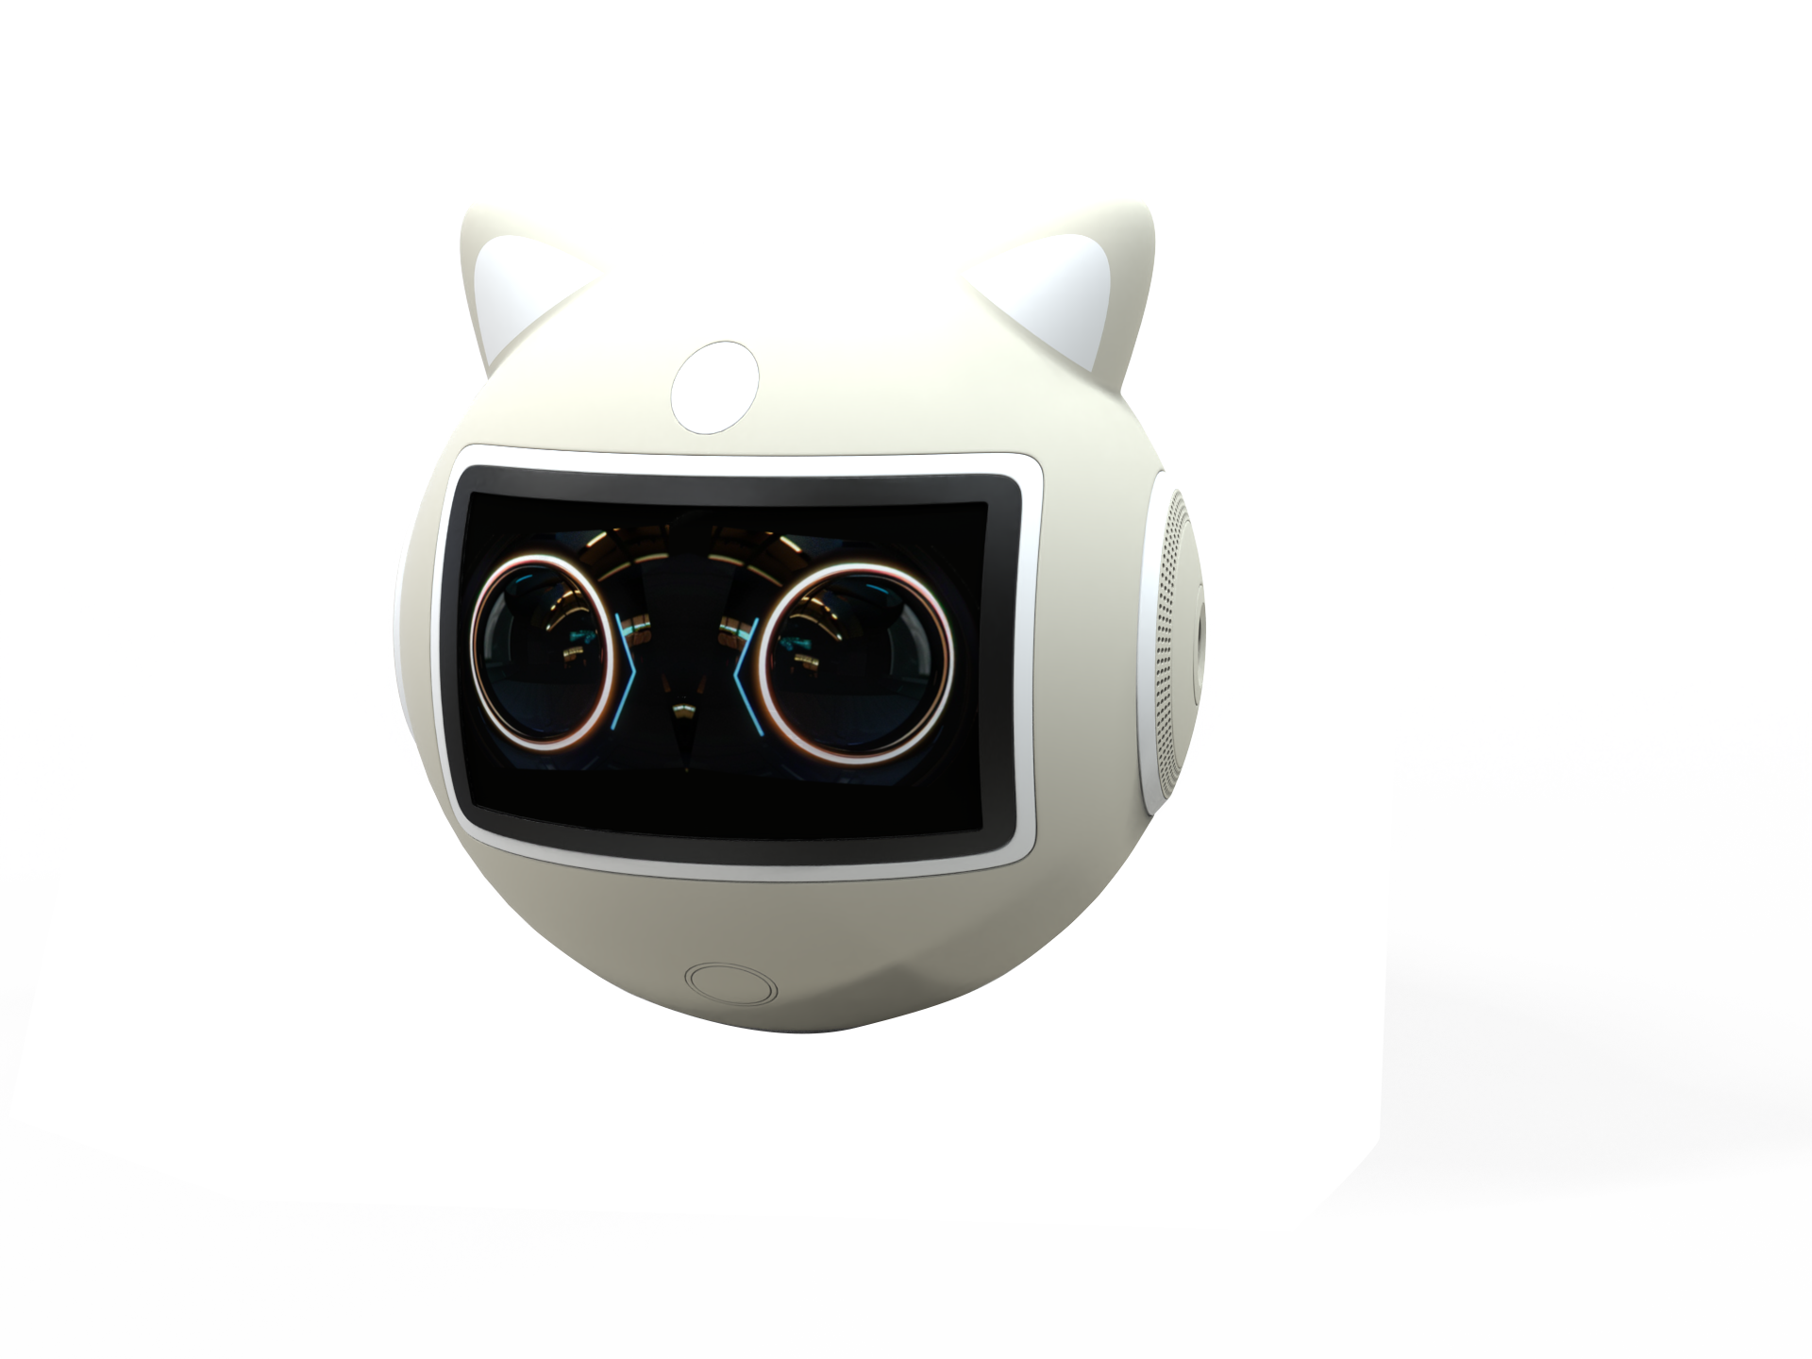
Product introduction
产品介绍
IOOI
——为青春期女生提供一个有效的情绪管理工具
‘Inside Out Outside In‘
摄像头
面部识别，抓取表情并进行分析
Inside Out：将青少年内心情绪可视化，认识情绪
Outside In：将外化情绪转化为个人成长的内在动力
显示屏
识别后，情绪小人显示
启动按钮
电源键，控制产品启动与关闭

Slide 4

Core concept
核心理念
认识情绪
主动关怀
危机预防
每种情绪都有其价值和意义
同步用户情绪状态，主动关心用户
超出安全阈值，提供专业心理咨询或通知分级给家长

Slide 5
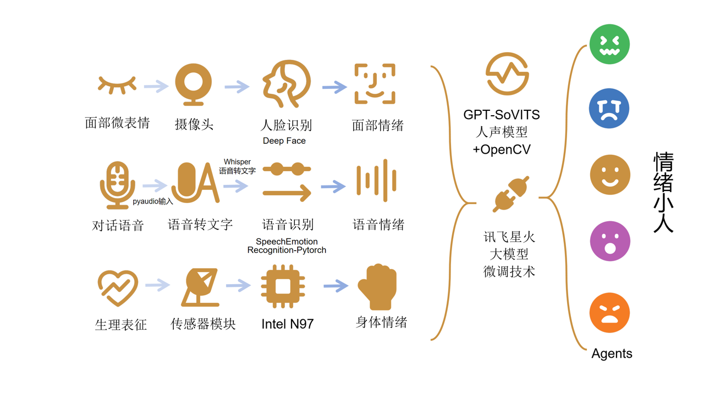
Technical implementation
技术实现
Raspberry Pi

Slide 6



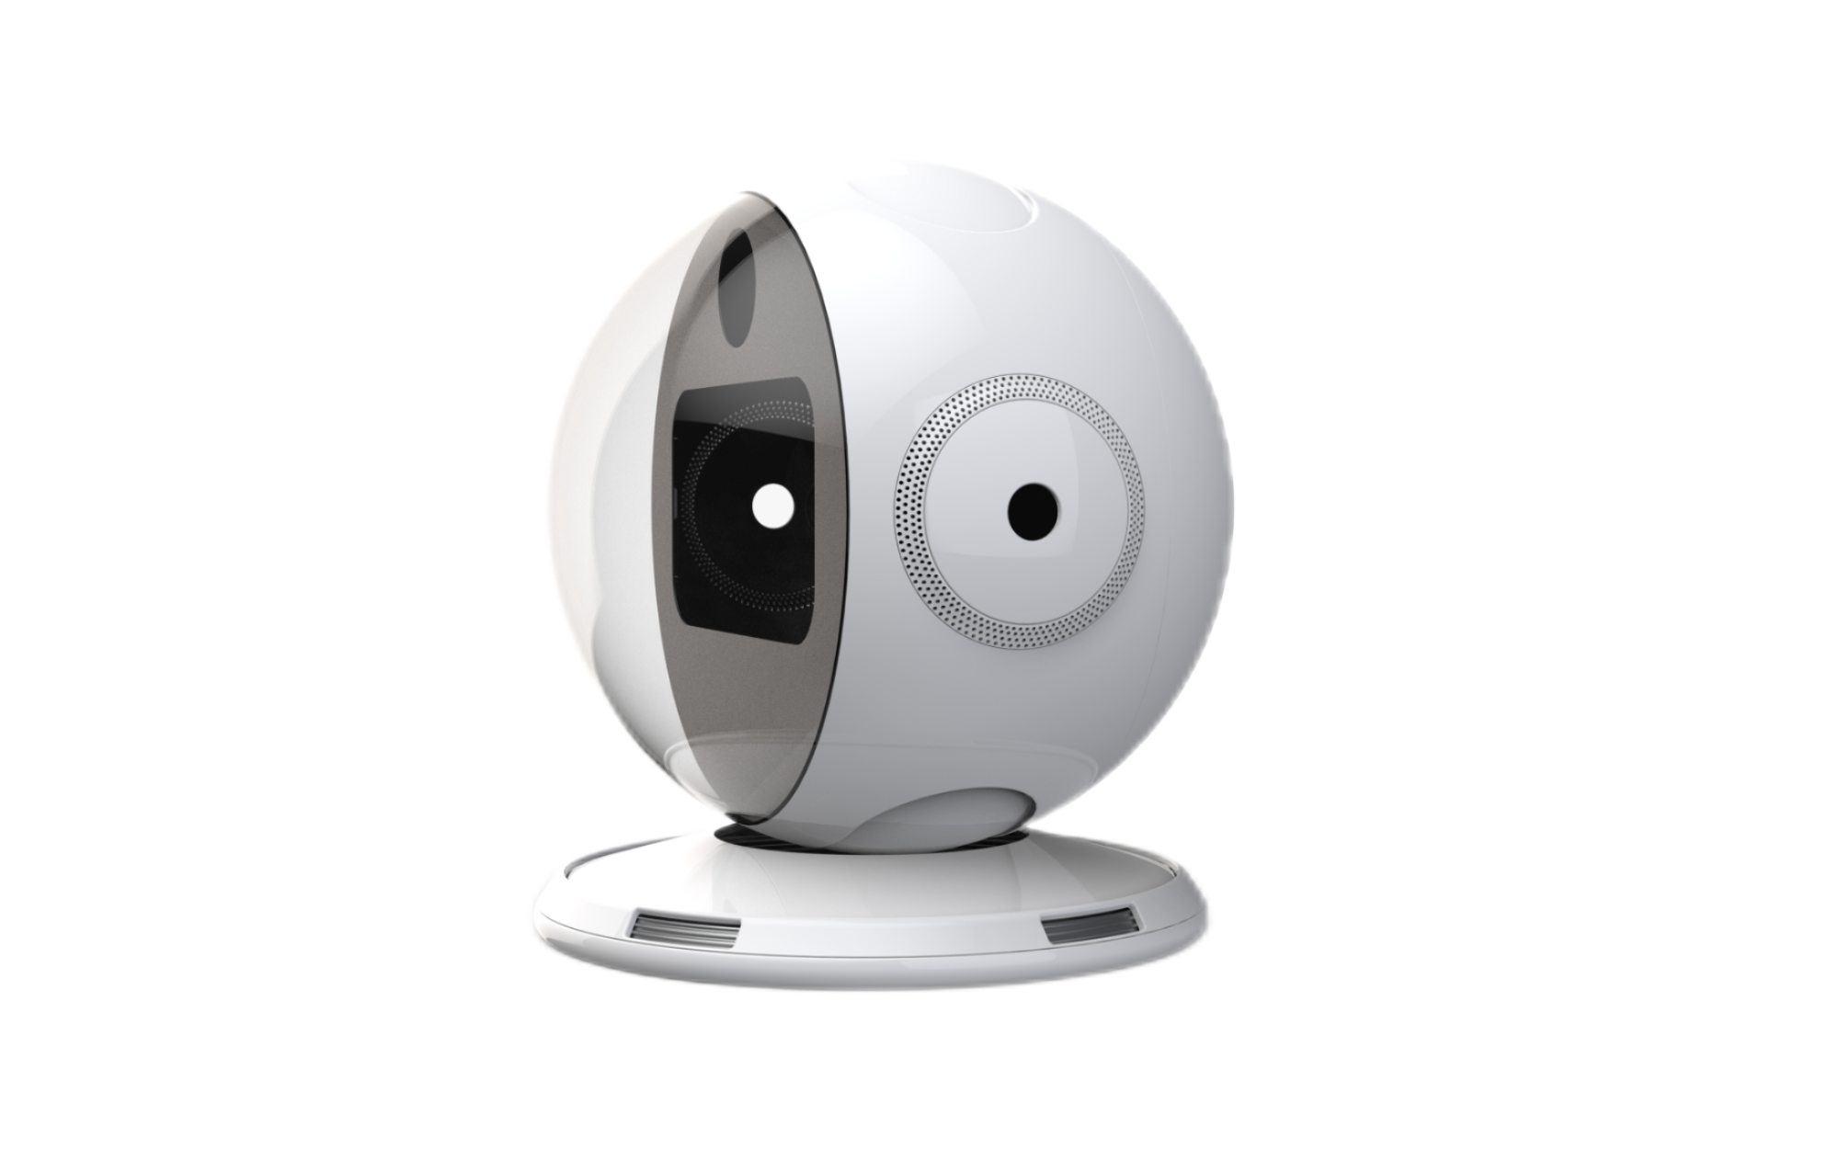

Product iteration
产品迭代
2.0蛋
终极蛋
1.0蛋
STEP 02
STEP 04
3.0蛋
STEP 01
STEP 03

Slide 7
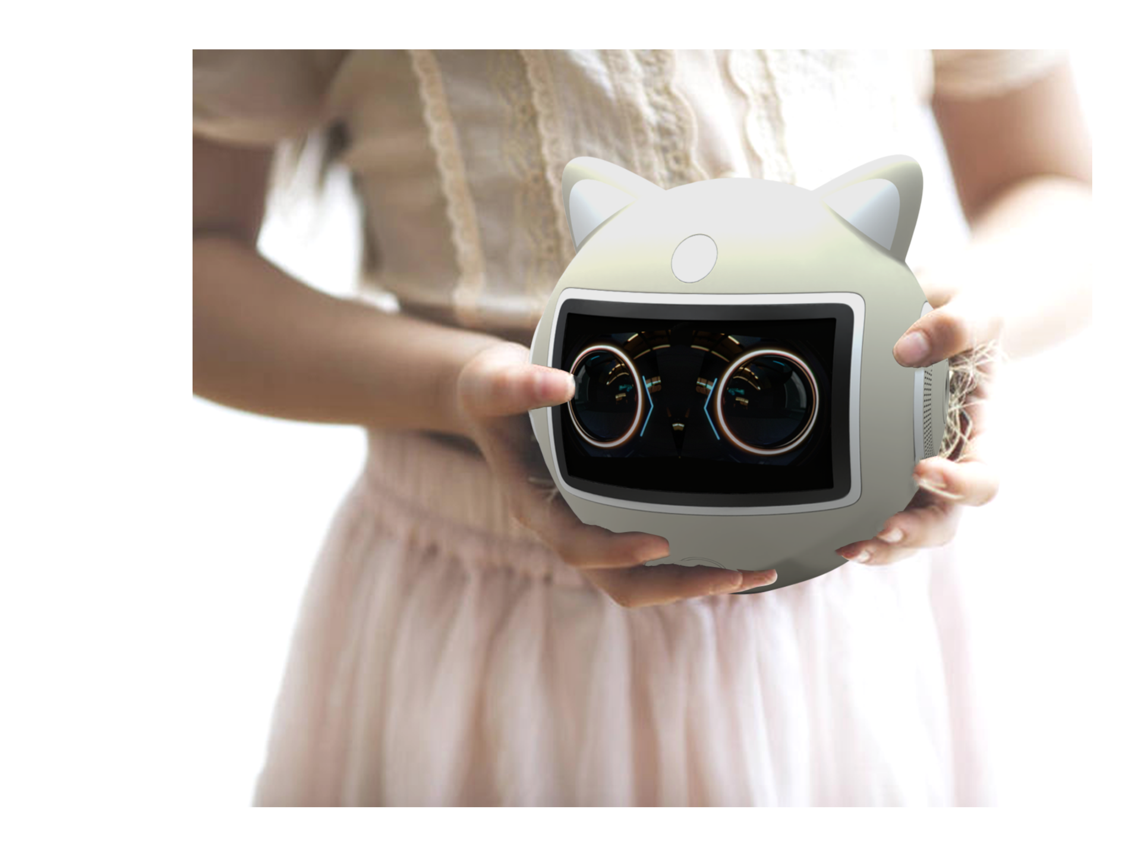



Development process
开发过程
STEP 01
STEP 02
STEP 03
STEP 04
7.5-7.10
7.10-7.12
7.12-7.25
7.25-8.8
想法的产生
初步模型，面部识别
群体的聚焦、外观迭代
面部、语音结合识别情绪

Slide 8
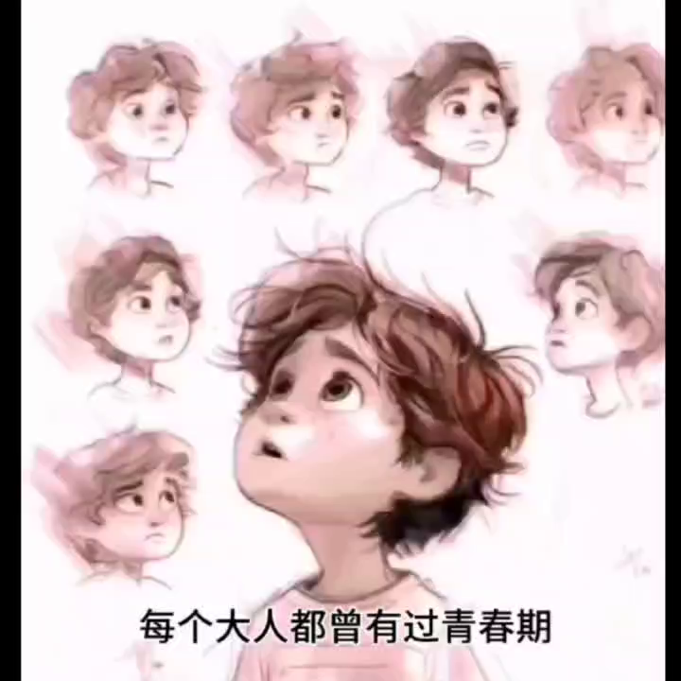
Interactive demonstration
交互演示

Slide 9
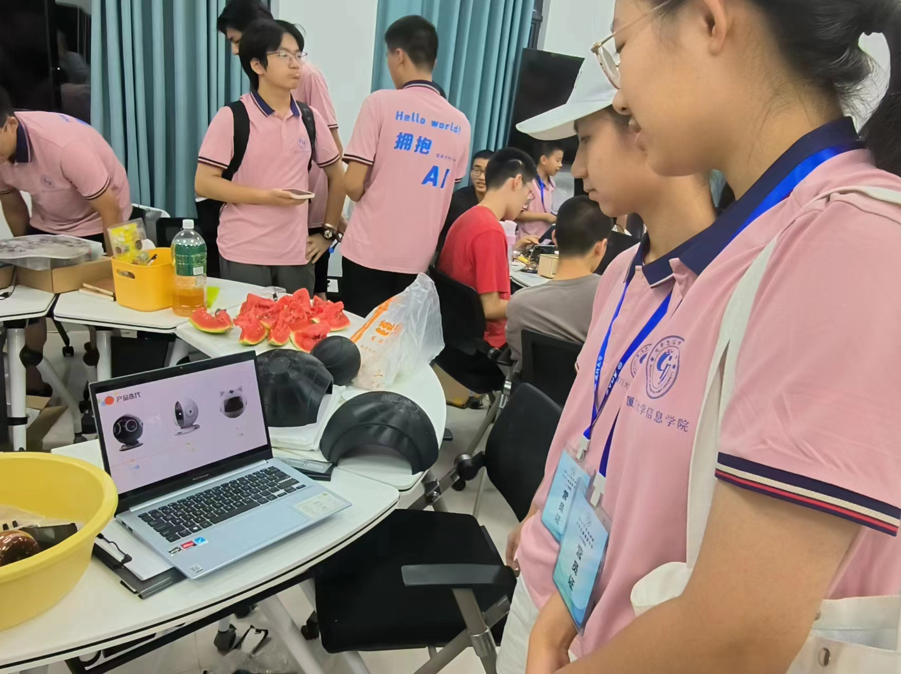
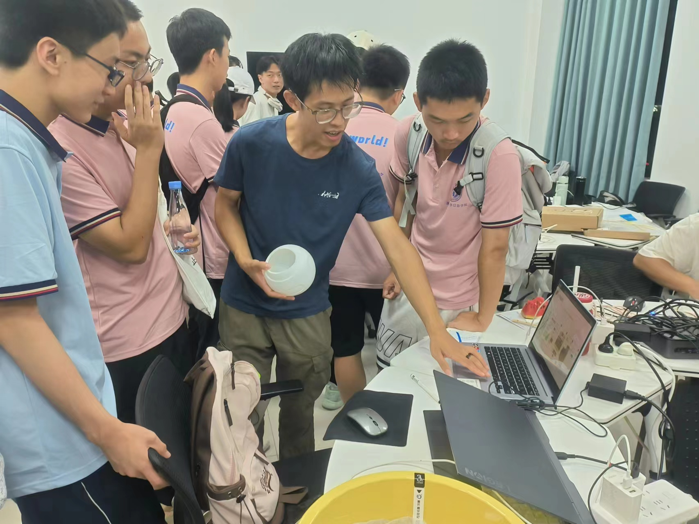
User suggestion
用户建议

Slide 10
Project architecture
项目架构
使用流程
使用前
使用中
使用后
①角色导入
摸底问答
千人千面
个性设置
②激活（面部/声纹录入）
③情绪检测
④引导语交互
⑤语音对话，动画交互
⑥数据分析
⑦阈值告警
⑧介入干预
产品功能
底层逻辑
个性化模型训练
数据库样本构建
流程引擎平台介入
产品作用
认识情绪
主动关怀
最终目的
危机预防

Slide 11
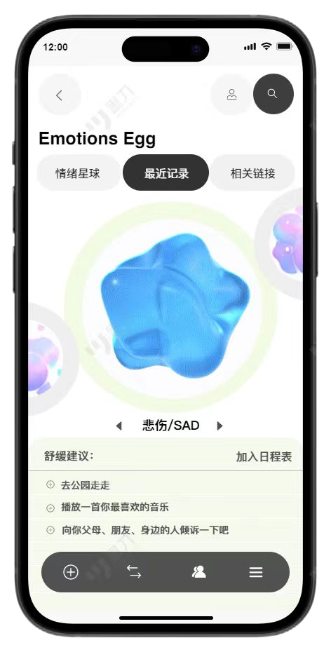
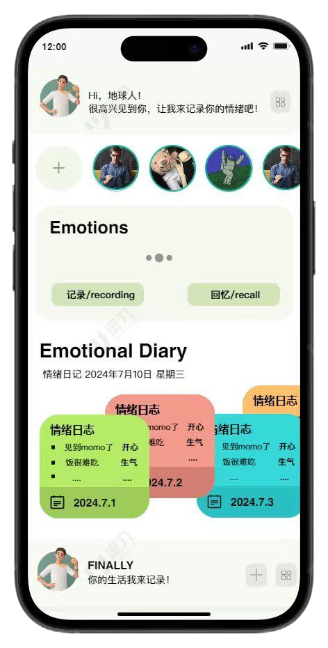
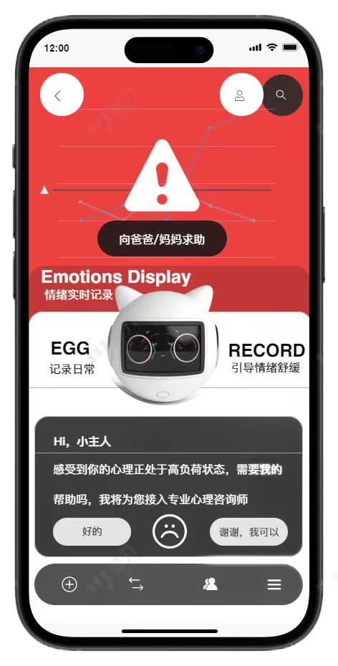
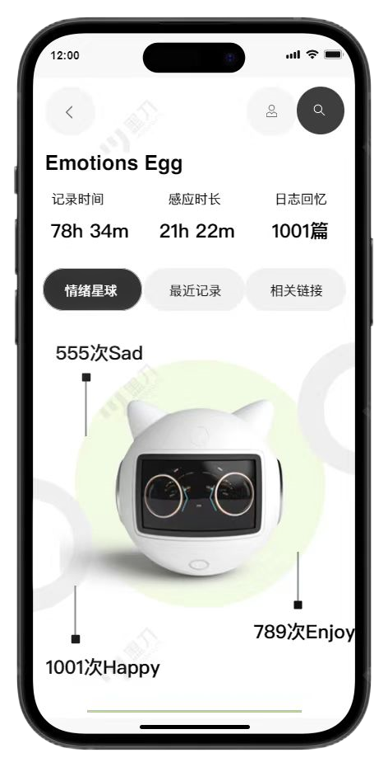
Future：APP Design
未来展望：APP设计

Slide 12
End
结束语
Thanks！

